Slide 1

1. 표지 - 속리산 사계 페스티벌

Slide 2
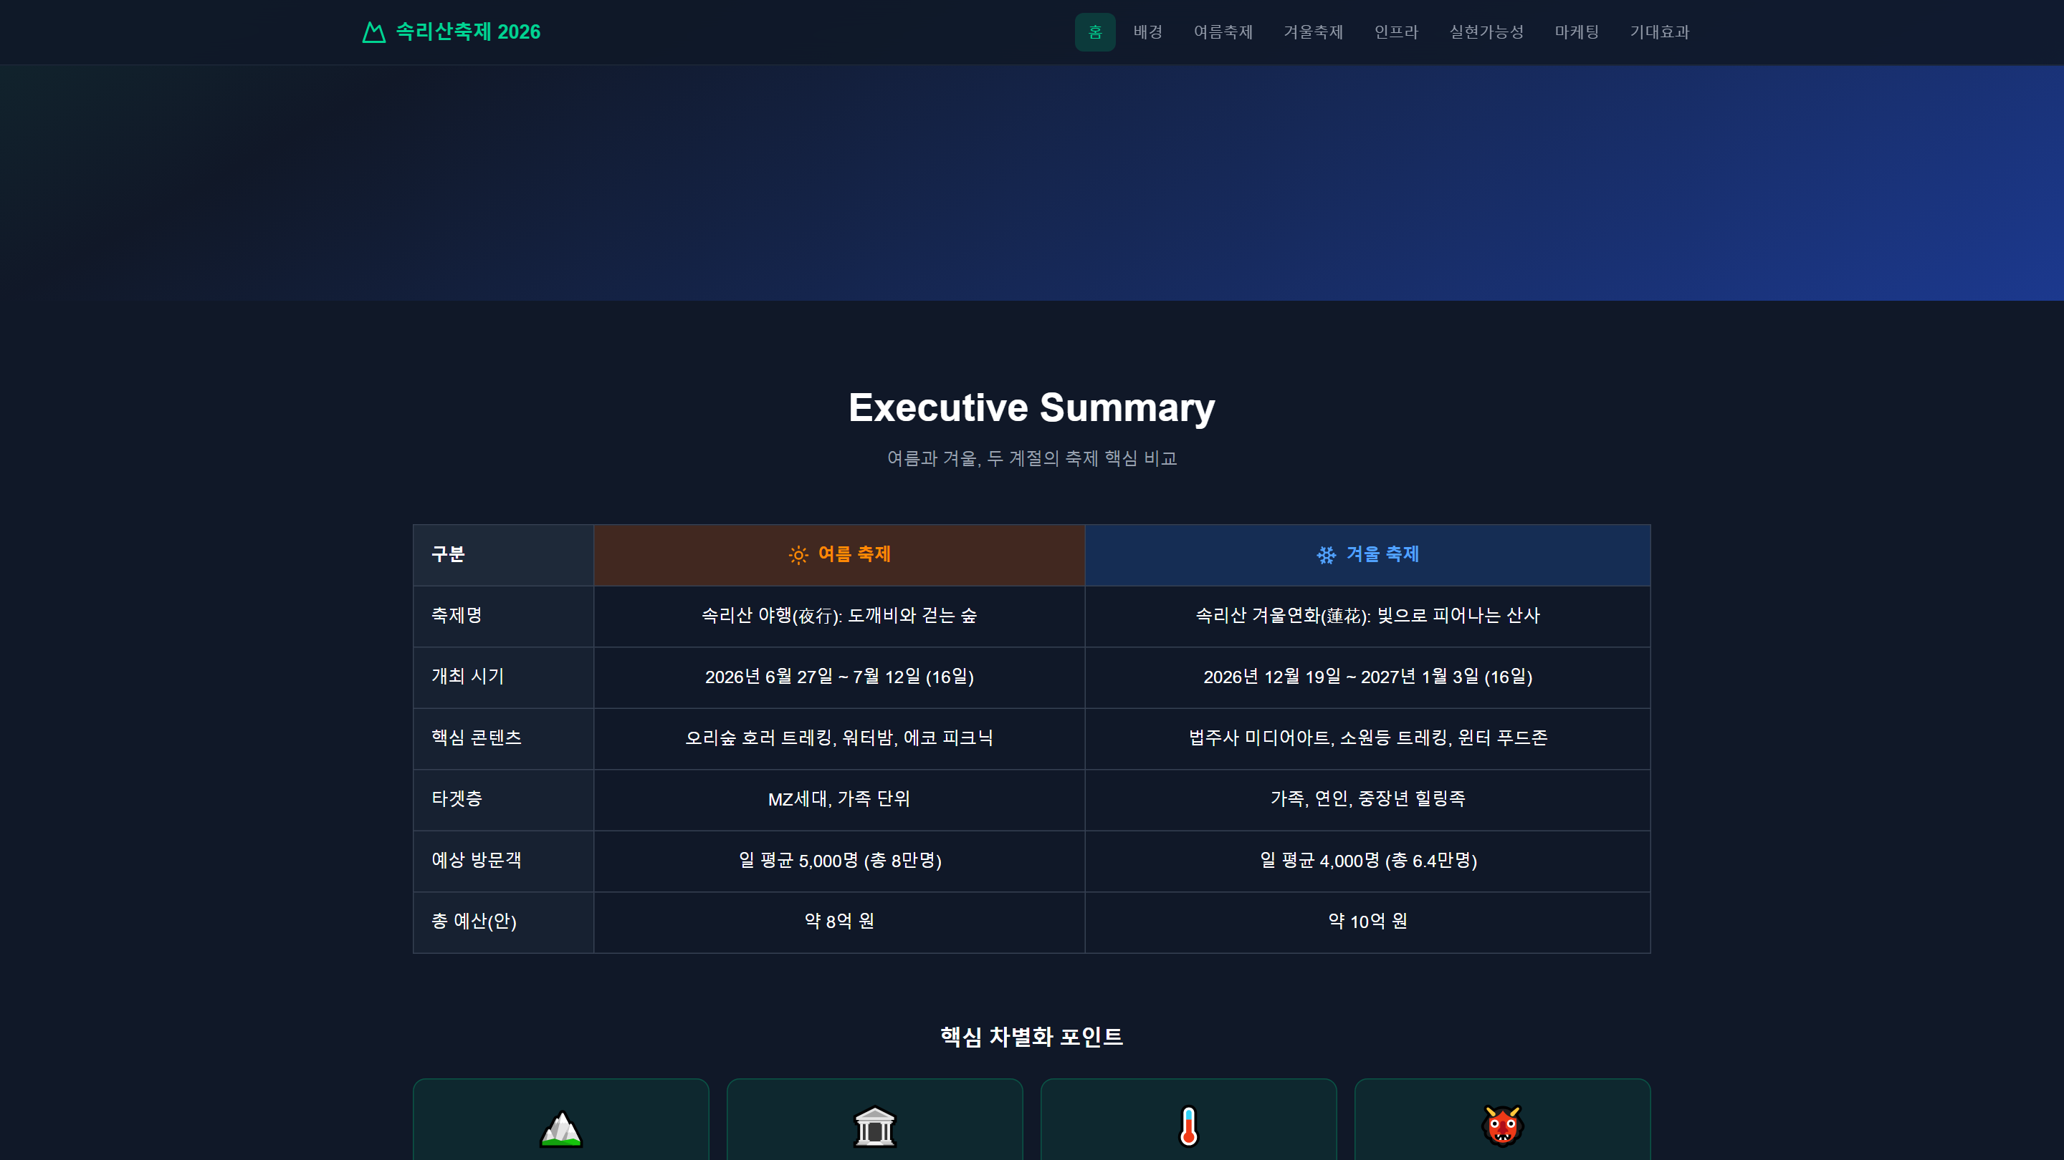
2. Executive Summary

Slide 3
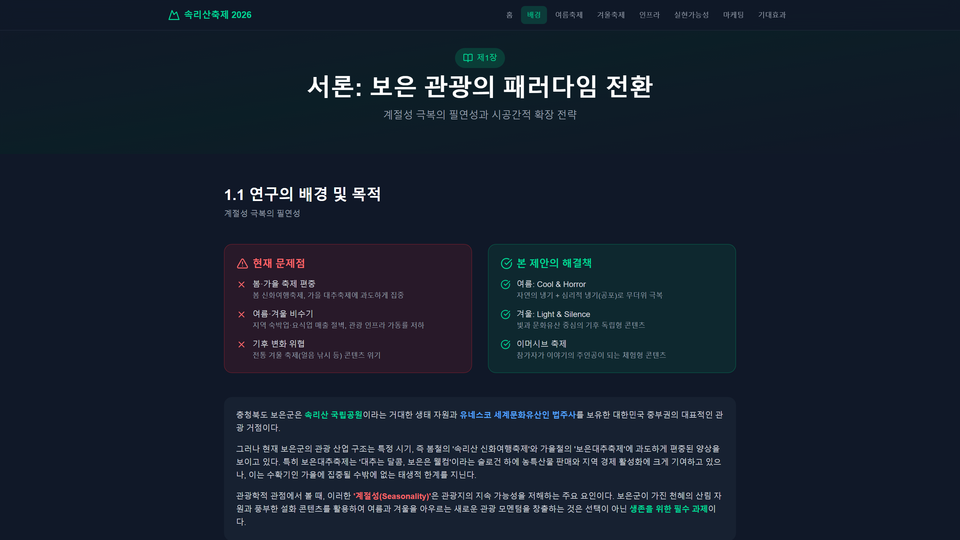
3. 기획 배경 - 계절성 문제

Slide 4
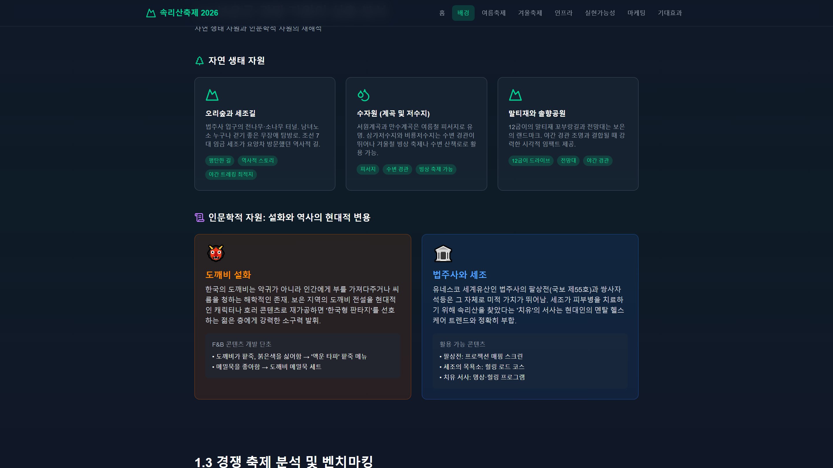
4. 경쟁 축제 벤치마킹

Slide 5
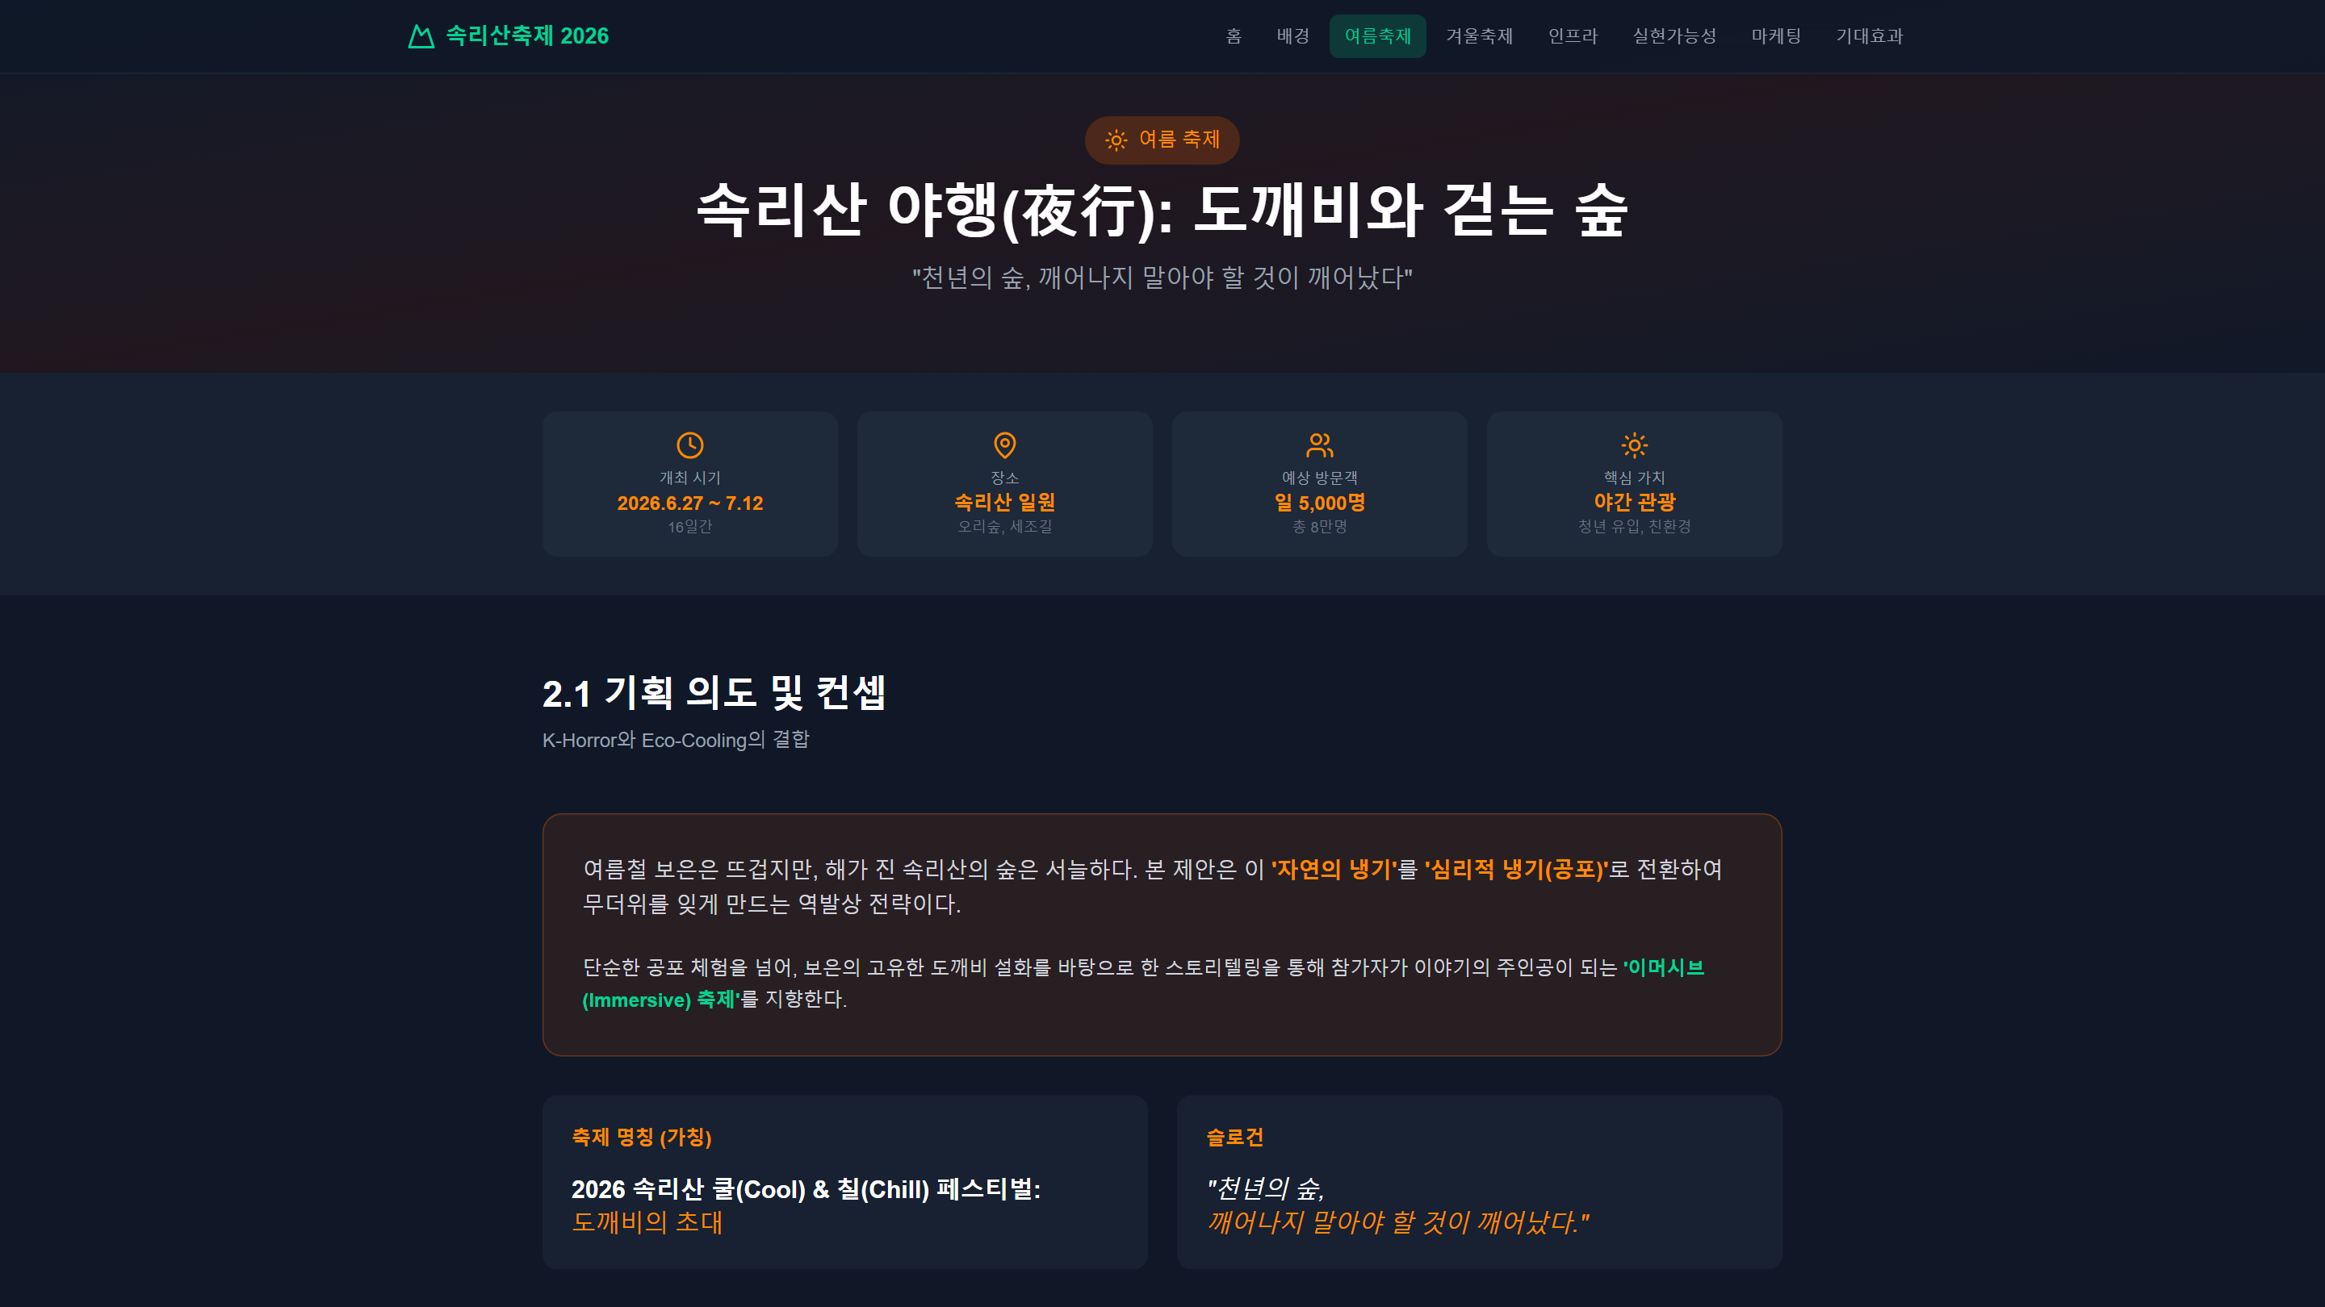
5. 여름축제 - 호러 트레킹

Slide 6
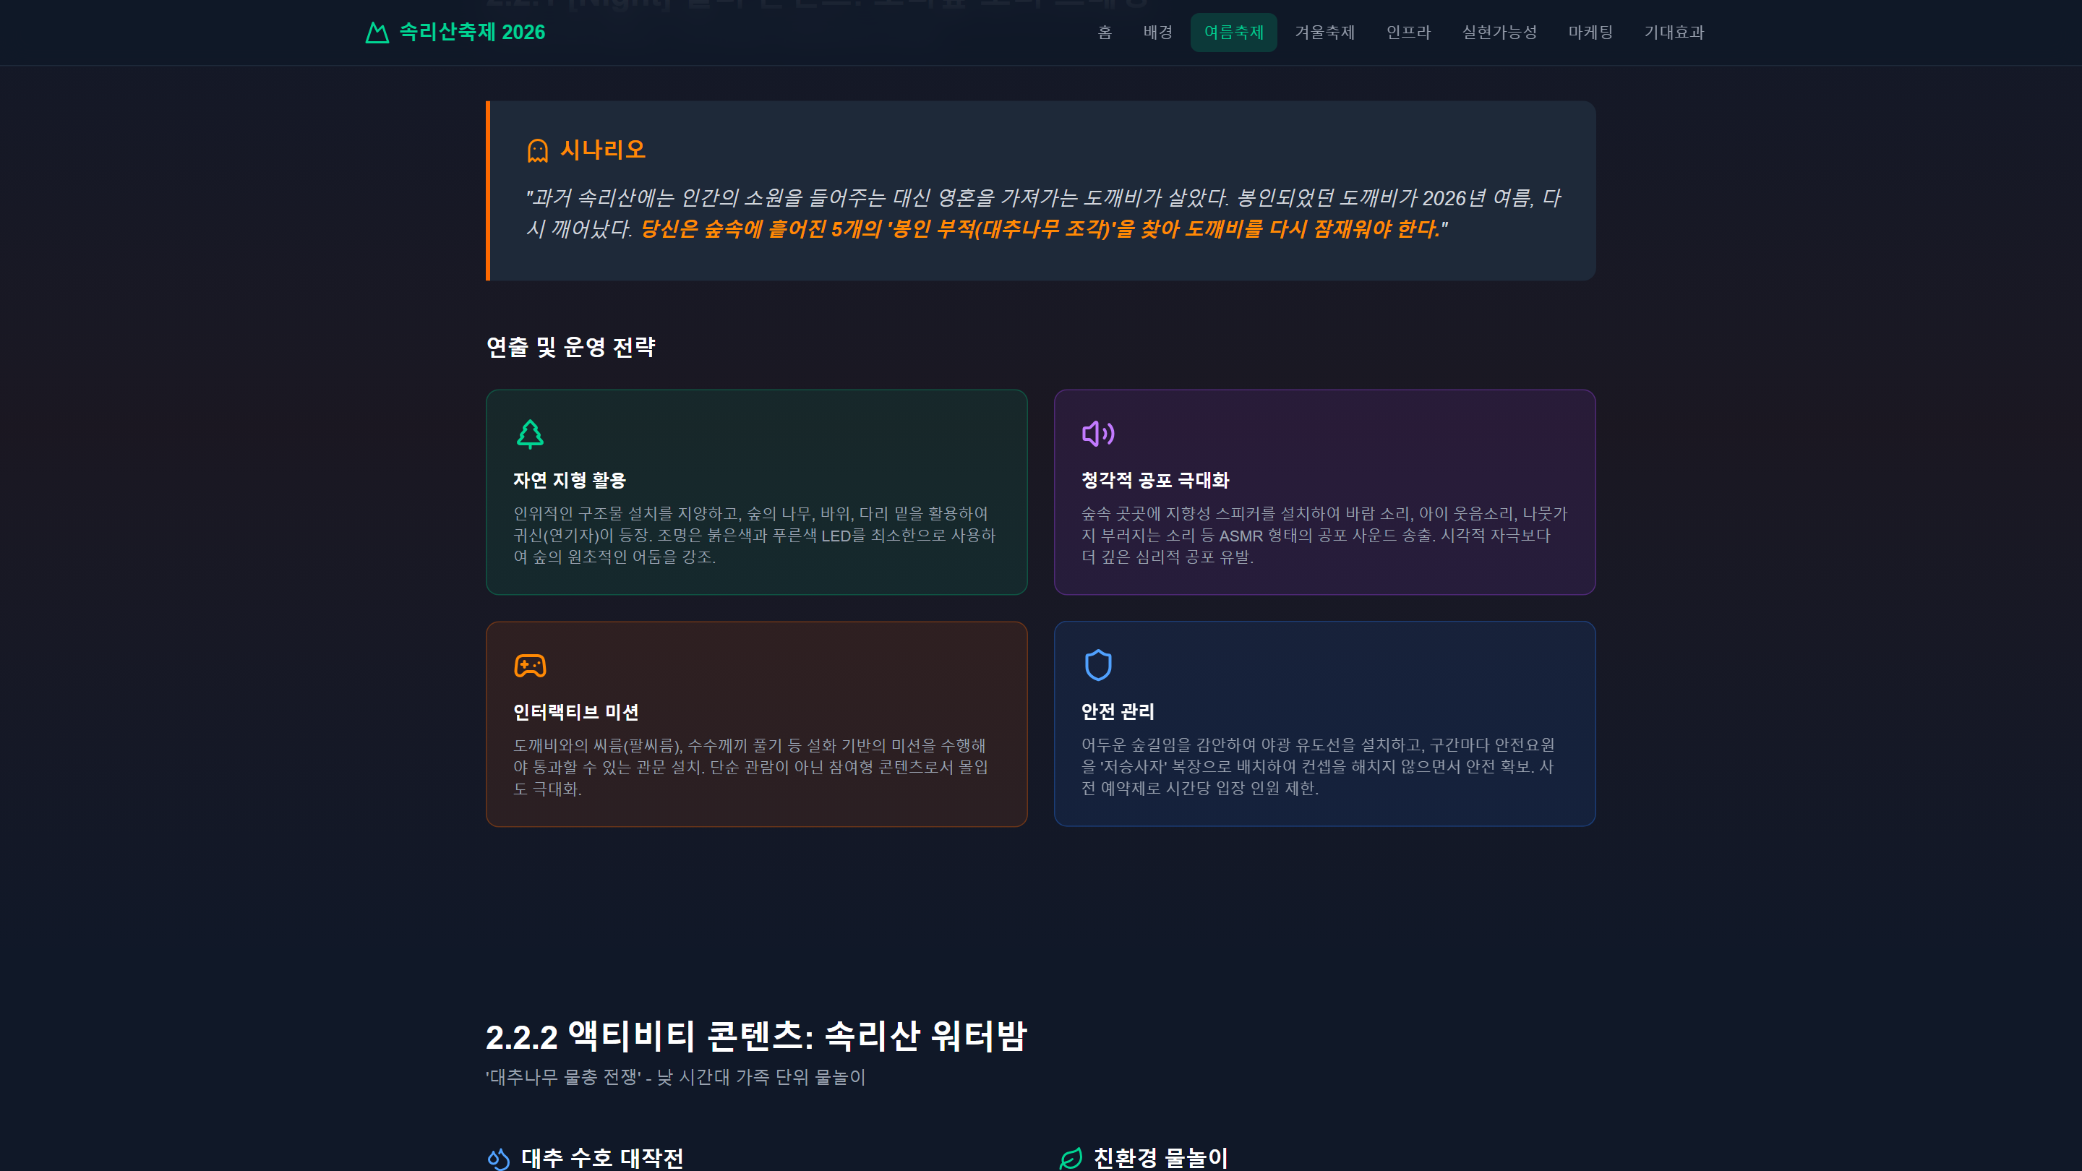
6. 여름축제 - 워터밤 & 피크닉

Slide 7
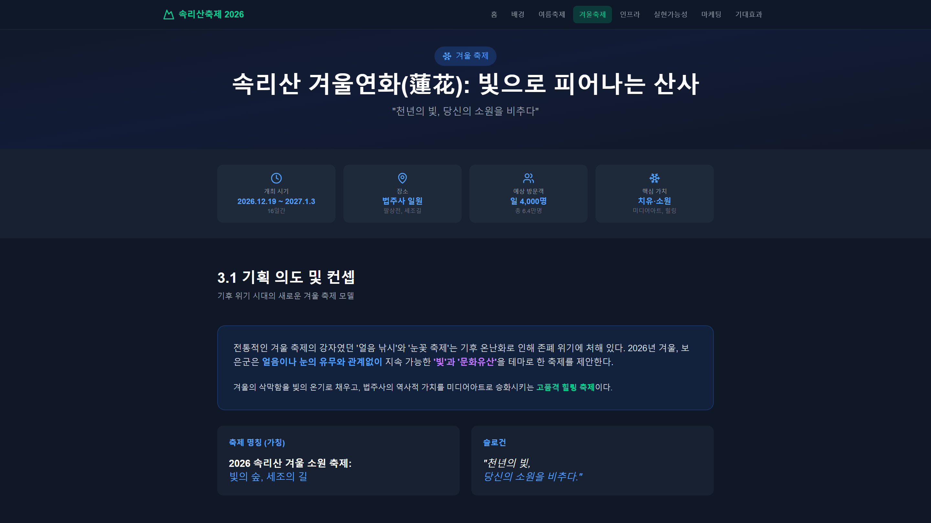
7. 겨울축제 - 미디어아트

Slide 8
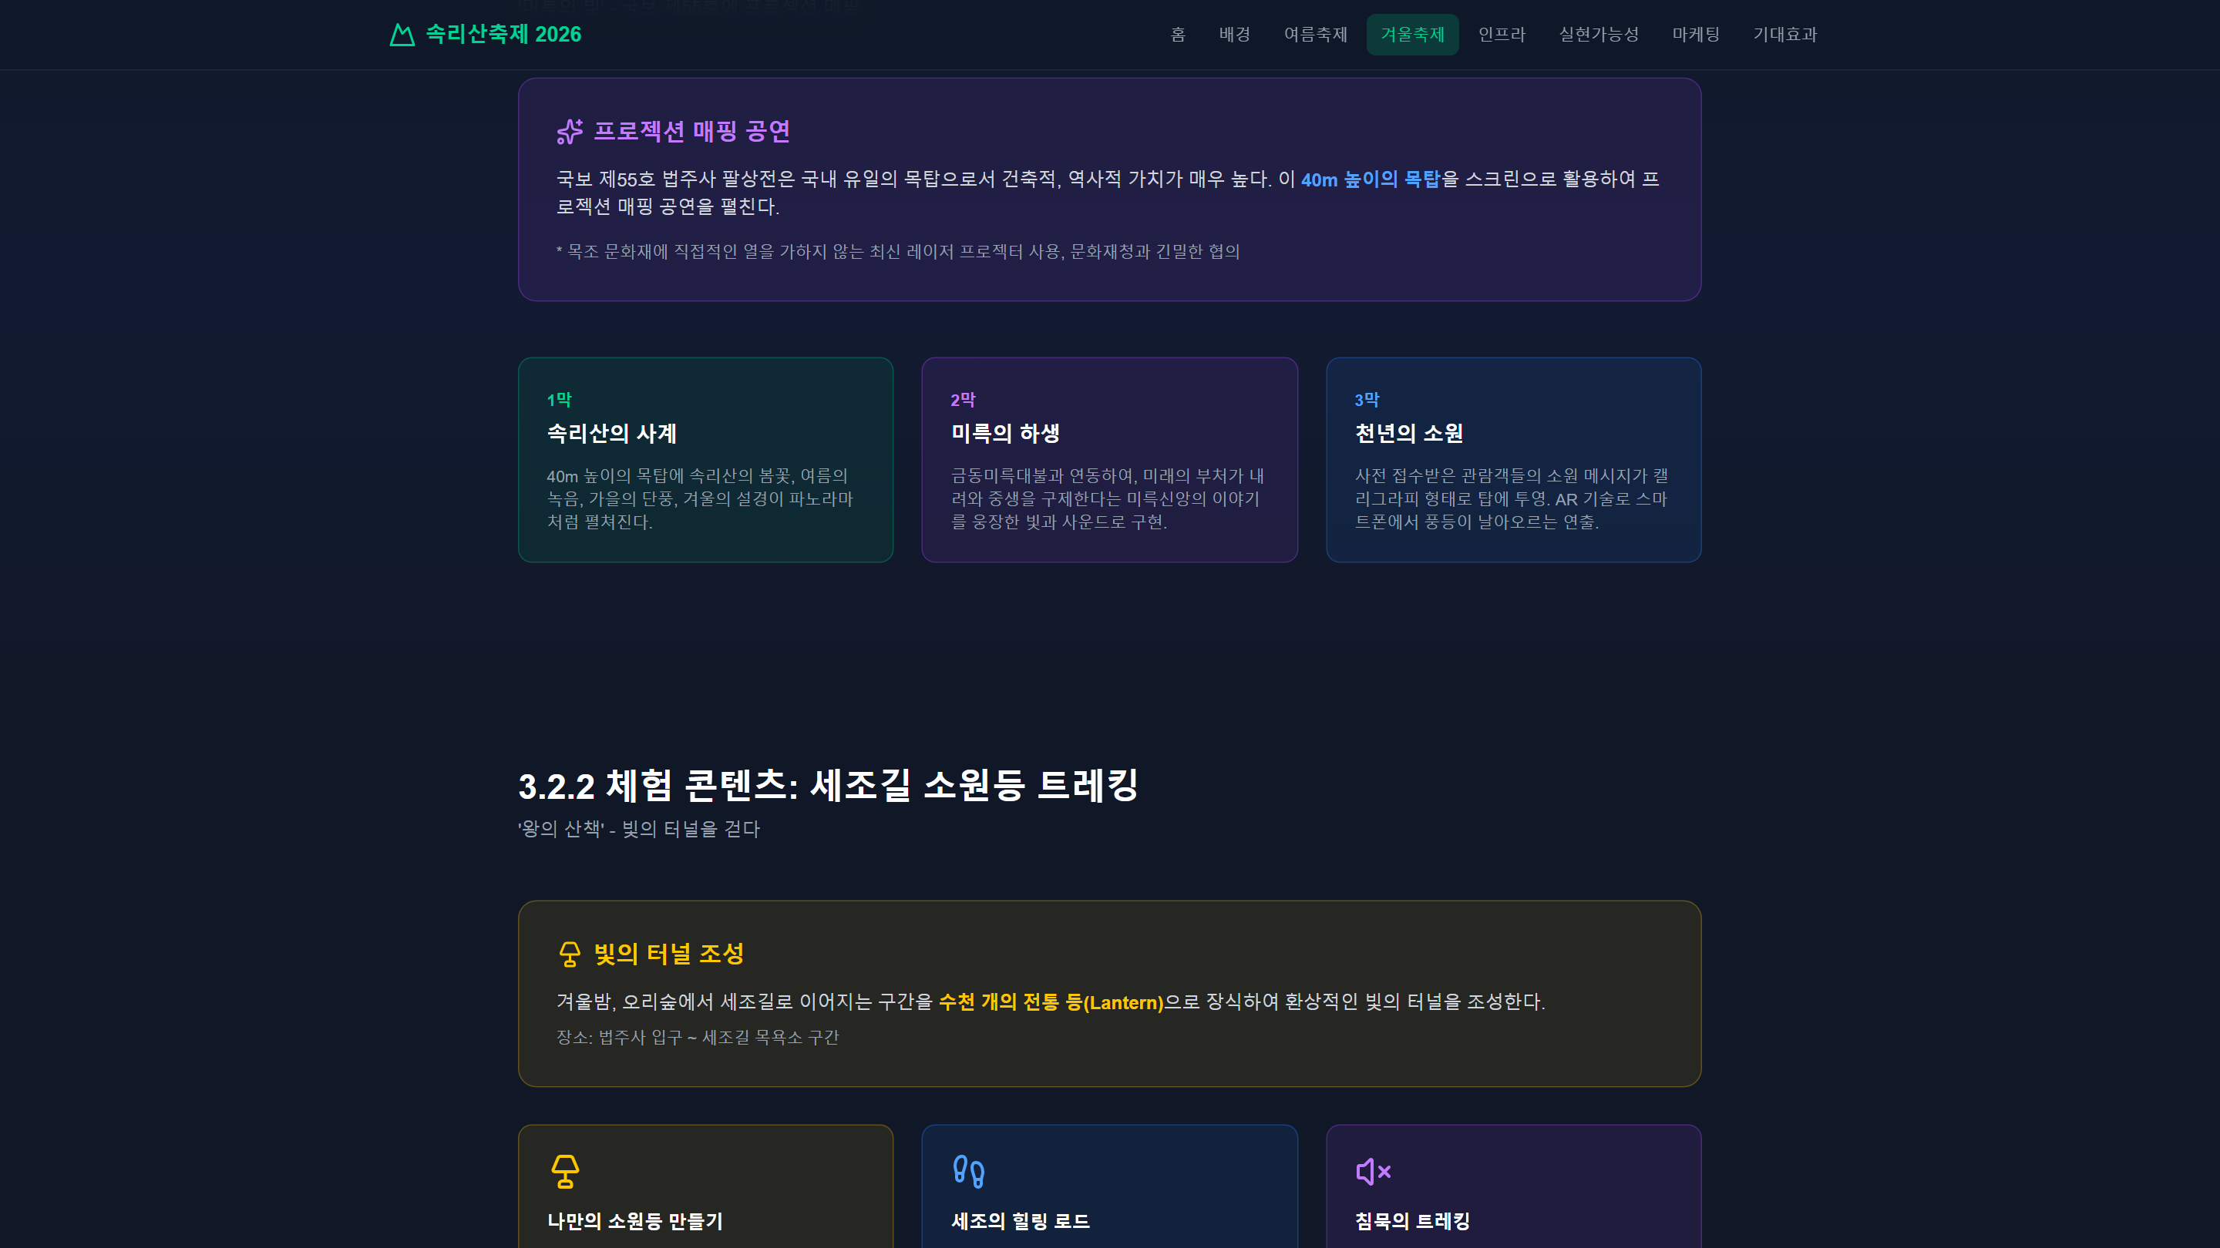
8. 겨울축제 - 소원등 & 푸드존

Slide 9
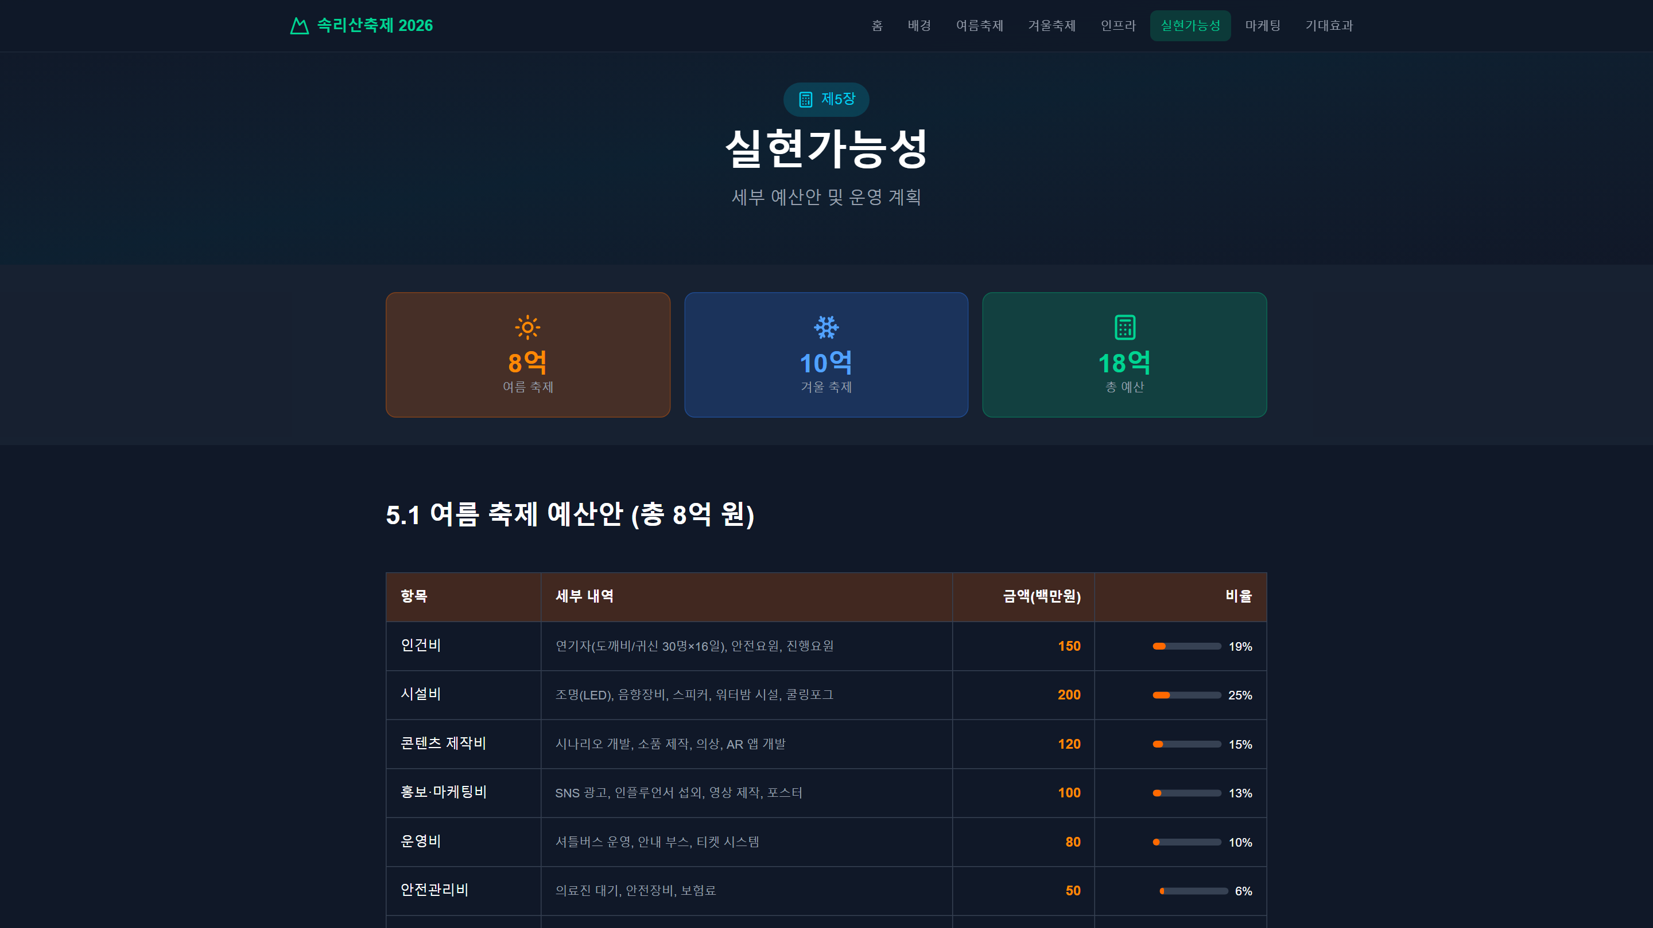
9. 예산 계획

Slide 10
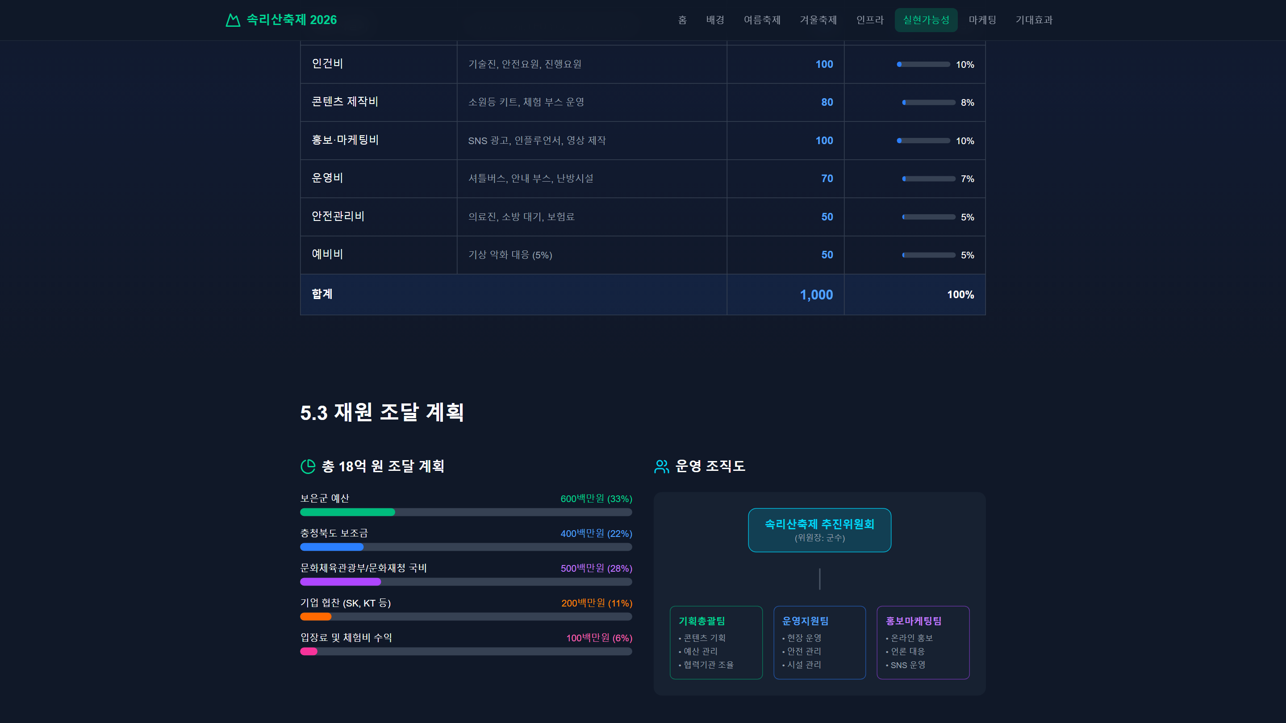
10. 조직도 & 추진일정

Slide 11
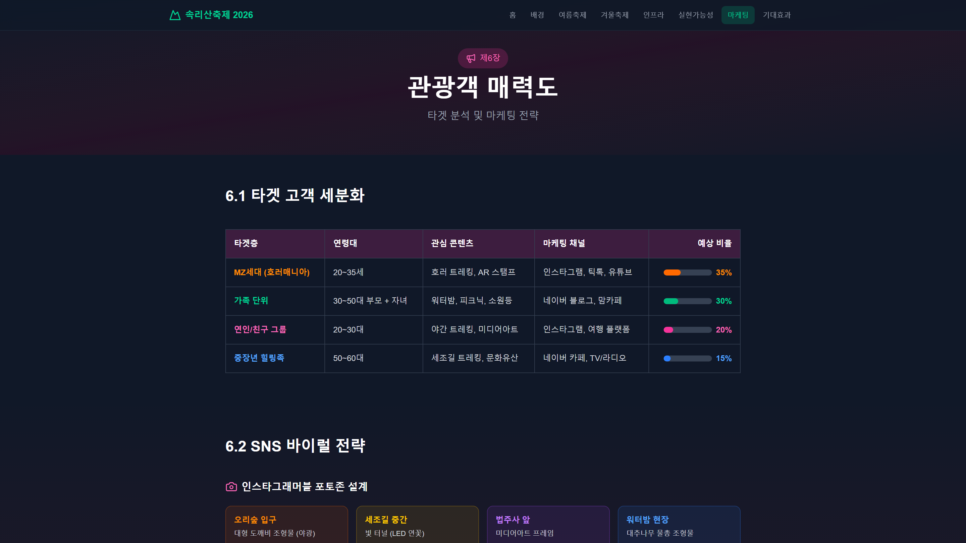
11. 마케팅 전략

Slide 12
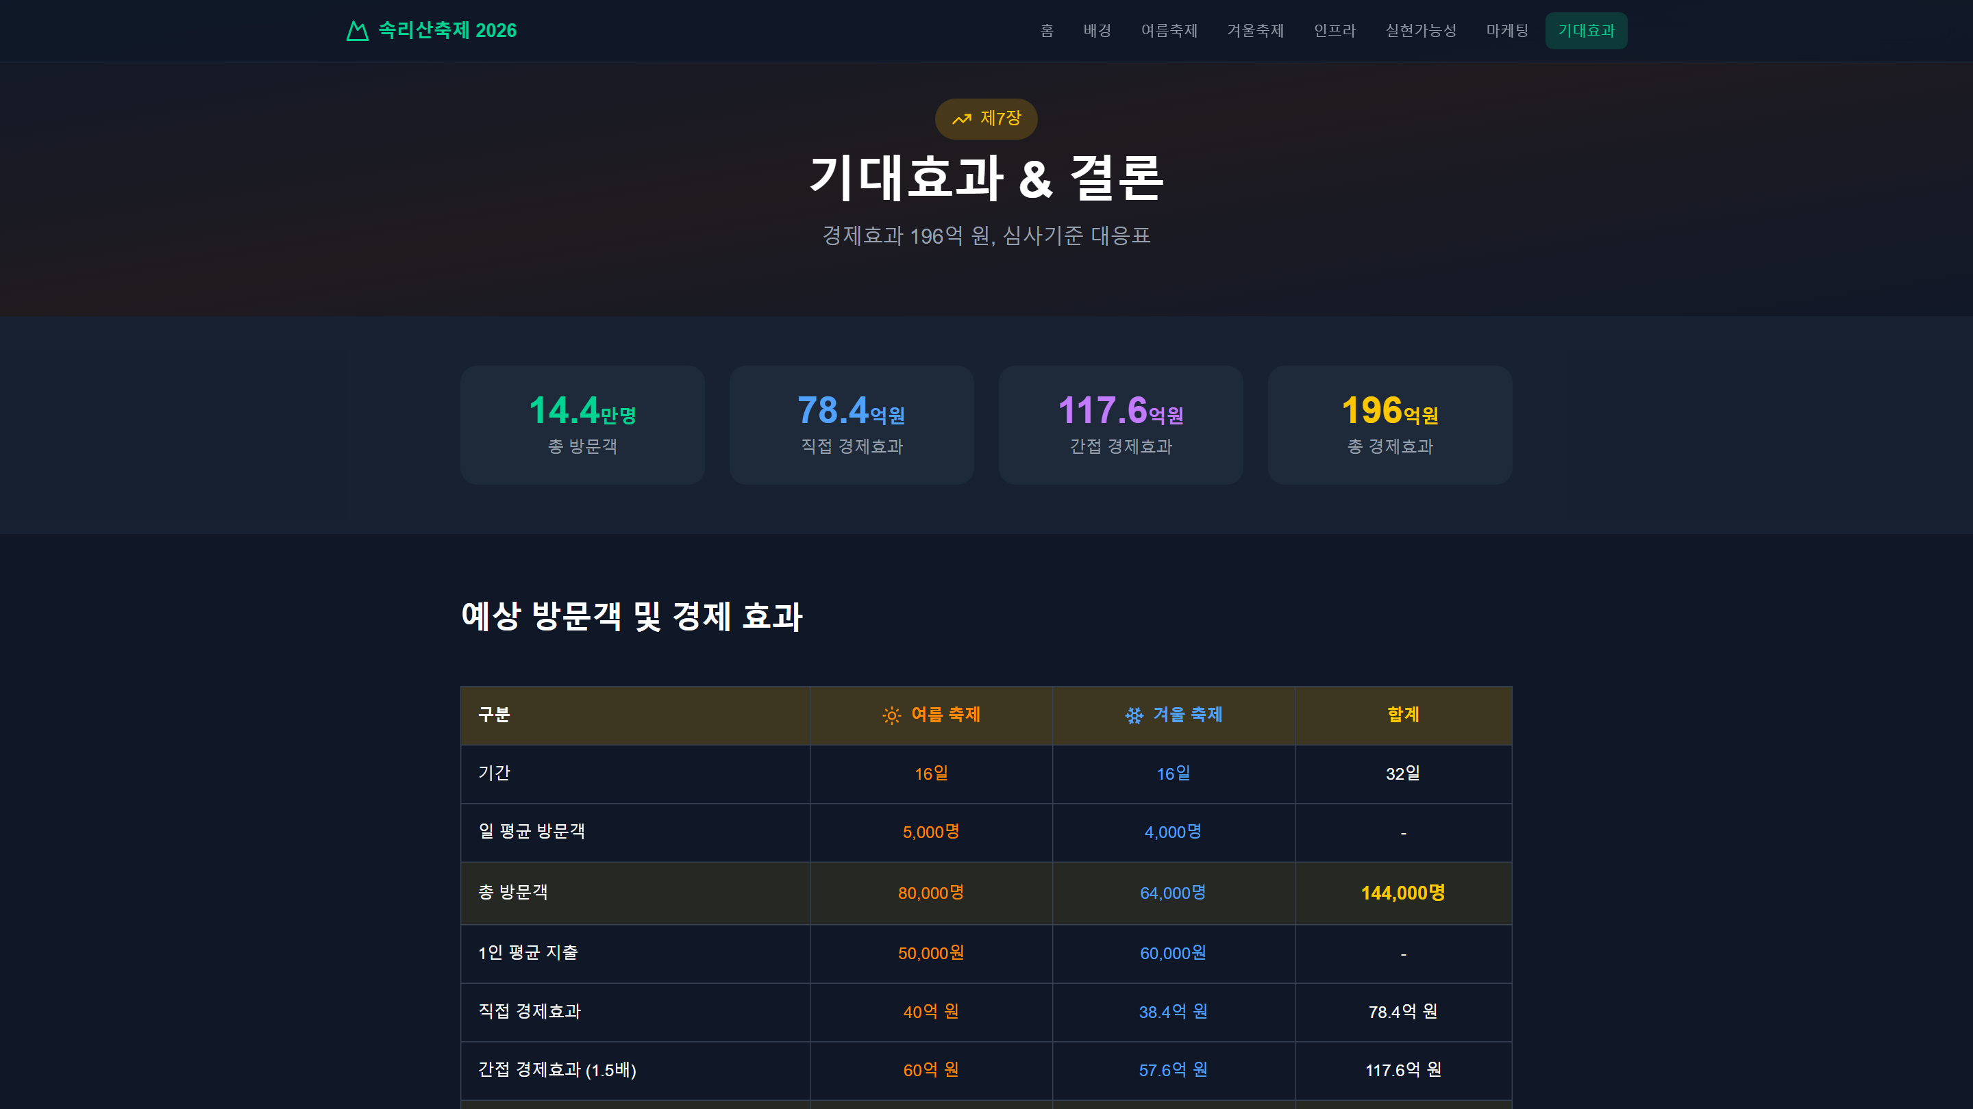
12. 기대효과 & 심사기준 대응

